Slide 1
Лабораторная работа №7

Slide 2
Прагматика выполнения лабораторной работы

Slide 3
Прагматика выполнения лабораторной работы
Изучение основ математического моделирования.
Умение строить траектории движения в теории и визуализировать их.

Slide 4
Цель выполнения лабораторной работы

Slide 5
Цель выполнения лабораторной работы
Построить график распространения рекламы.

Slide 6
Задачи выполнения лабораторной работы

Slide 7
Задачи выполнения лабораторной работы
постройте график распространения рекламы.

Slide 8
Результаты выполнения лабораторной работы

Slide 9
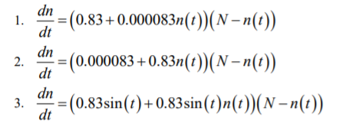
Задания
Уравнения

Slide 10
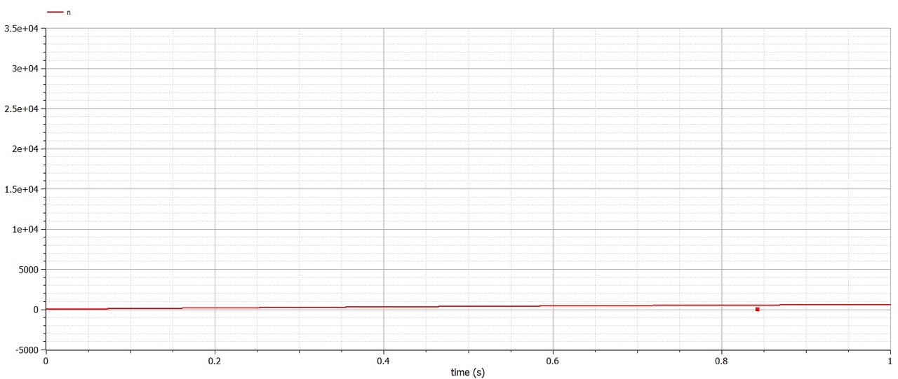
Результат выполнения лабораторной работы
График 1 случая

Slide 11
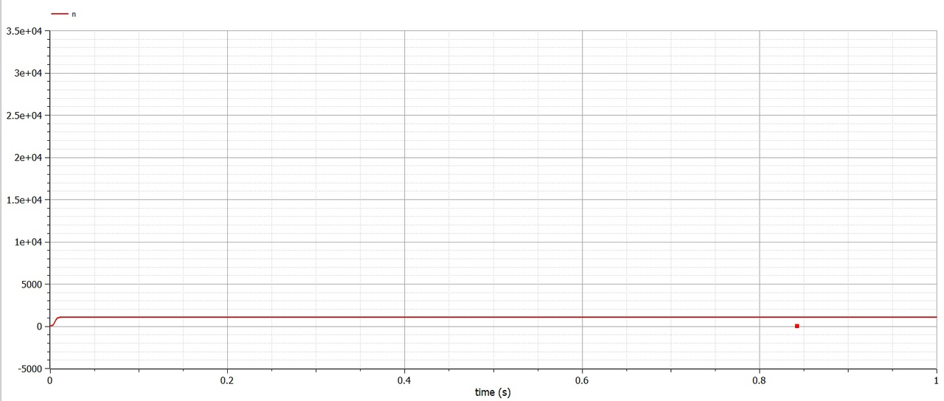
Результат выполнения лабораторной работы
График 2 случая

Slide 12
Результат выполнения лабораторной работы
График 3 случая

Slide 13
Спасибо за внимание!

